Slide 1
Методический семинар Подготовка к проведению родительских собраний по выбору модулей курса «Основы религиозных культур и светской этики» в 3-х классах 7 февраля 2018 г.

Slide 2
«Как привить российскому школьнику нравственность?»
«…Нравственная основа — это главное, что определяет жизнеспособность общества: экономическую, государственную, творческую.
Без нравственной основы не действуют законы экономики и государства, не выполняются указы, невозможно прекратить коррупцию, взяточничество, любое жульничество.
Без нравственности невозможно и развитие любой науки, ибо крайне трудно проверить эксперименты, вычисления, ссылки на источники и пр.
Воспитывают же людей: впрямую - религия, а более сложным путём - музыка (особенно, я бы сказал, хоровое пение), литература, искусство, изучение логики, психологии, изучение языков (даже если их в будущем не придётся применять в жизни)»

Slide 3
«Как привить российскому школьнику нравственность?»
«…Нравственная основа — это главное, что определяет жизнеспособность общества: экономическую, государственную, творческую.
Без нравственной основы не действуют законы экономики и государства, не выполняются указы, невозможно прекратить коррупцию, взяточничество, любое жульничество.
Без нравственности невозможно и развитие любой науки, ибо крайне трудно проверить эксперименты, вычисления, ссылки на источники и пр.
Воспитывают же людей: впрямую - религия, а более сложным путём - музыка (особенно, я бы сказал, хоровое пение), литература, искусство, изучение логики, психологии, изучение языков (даже если их в будущем не придётся применять в жизни)» Д. С. Лихачев

Slide 4
Процентные показатели по выбору модулей ОРКСЭ и динамика их изменений (Пермская епархия)

Slide 5
Результаты опроса учащихся

Slide 6
Результаты опроса учащихся

Slide 7
Результаты опроса родителей

Slide 8
Результаты опроса родителей

Slide 9
Базовые национальные ценности
ПАТРИОТИЗМ — любовь к России, к своему народу, к своей малой
родине, служение Отечеству;
СОЦИАЛЬНАЯСОЛИДАРНОСТЬ —свобода личная и национальная,
доверие к людям, институтам государства и гражданского
общества, справедливость, милосердие, честь, достоинство;
ГРАЖДАНСТВЕННОСТЬ —служение Отечеству,
правовое государство, гражданское общество, закон и правопорядок, поликультурный мир, свобода совести и вероисповедания;
СЕМЬЯ —любовь и верность, здоровье, достаток, уважение к родителям, забота о старших и младших, забота о продолжении рода;
ТРУД И ТВОРЧЕСТВО — уважение к труду, творчество и созидание, целеустремлённость и настойчивость;
НАУКА —ценность знания, стремление к истине, научная картина мира;
ТРАДИЦИОННЫЕ РОССИЙСКИЕ РЕЛИГИИ — представления о вере, духовности, религиозной жизни человека, ценности религиозного мировоззрения, толерантности, формируемые на основе межконфессионального диалога;
ИСКУССТВО И ЛИТЕРАТУРА — красота, гармония, духовный мир человека, нравственный выбор, смысл жизни, эстетическое развитие, этическое развитие;
ПРИРОДА — эволюция, родная земля, заповедная природа, планета Земля, экологическое сознание;
ЧЕЛОВЕЧЕСТВО — мир во всём мире, многообразие культур и народов, прогресс человечества, международное сотрудничество.

Slide 10
не ценности, а просто набор слов с неопределенным, нестрогим толкованием. Некие «хорошие качества»
Если нет смысловой связи друг с другом, взаимного соотношения и понимания -
Роль смысловой связи играют высшие ценности (мировоззренческие аксиомы,
сверхценные идеи, догматы).

Slide 11
Мировоззрение • способ ориентации в мире «жизнь без мировоззрения представляет собой патологическое нарушение высшего чувства ориентирования» (А.Швейцер), • результат внутренней работы самого человека
Целостность
Системность
Иерархичность

Slide 12
Мировоззрение личности (субъективное) Система представлений о мире, усвоенная человеком в индивидуальном развитии, определяющих его мировосприятие, поведение и деятельность | Мировоззрение как феномен культуры (объективное) Система иерархически организованных представлений о мире, фиксированных в культуре (в текстах, символах, обрядах, социальных нормах, памятниках худож. культуры)

Slide 13
«… смысл воспитания органически
зависит от смысла человеческой жизни,
а смысл человеческой жизни
от основ, на которых утверждается,
и от конечной цели,
к которой он стремится»
Н.А. Бердяев

Slide 14
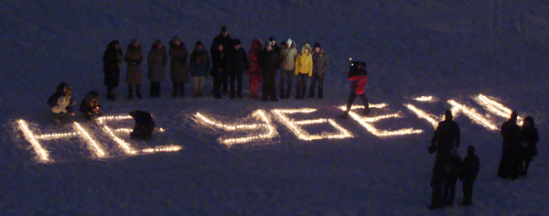
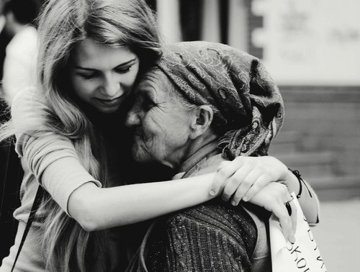
Высшая ценность – не обосновывается логически, не основано на рациональных доказательствах
Принимается без доказательств, на веру

Slide 15
Ценность есть нечто всепроникающее,
определяющее смысл и всего мира
в целом, и каждой личности,
и каждого события,
и каждого поступка
Н.О. Лосский

Slide 16
Шадриков В.Д. Философия образования и образовательной политики. М., 1993
«Общечеловеческие ценности,
готовые идеалы бесплодны,
т.к. не выстраданы
национальной культурой»

